Slide 1

聚类分析

Slide 2

§1 什么是聚类分析
例1 对10位应聘者做智能检验。3项指标X，Y和Z分别表示数学推理能力，空间想象能力和语言理解能力。其得分如下，选择合适的统计方法对应聘者进行分类。
应聘者 | 1 | 2 | 3 | 4 | 5 | 6 | 7 | 8 | 9 | 10
X | 28 | 18 | 11 | 21 | 26 | 20 | 16 | 14 | 24 | 22
Y | 29 | 23 | 22 | 23 | 29 | 23 | 22 | 23 | 29 | 27
Z | 28 | 18 | 16 | 22 | 26 | 22 | 22 | 24 | 24 | 24

Slide 3
聚类分析 研究对样品或指标分类问题的一种多元统计
方法.
根据一批样品的许多观测指标，按照一定的数
学公式具体地计算一些样品或一些参数(指标)
的相似程度，把相似的样品或指标归为一类。
判别分析问题
分类问题
聚类分析问题
问题：所研究问题的分类以及所观察的个体的分类均未知。
目的：通过数据分析，选定度量个体接近程度的统计量，建立分类方法，对观测对象给出合理的分类。

Slide 4
聚类分析内容
系统聚类分析
直观，易懂。
快速聚类（动态聚类）
快速，动态。

Slide 5
按照分类对象不同
Q型聚类（样品聚类）：对从实际问题中观测得到n个样品，要根据某种相似性的原则，将这个n样品进行分类．
R型聚类（变量聚类）：即对所考察的p个指标的n个观测值，要根据某种相似性的原则将这个p指标进行分类．

Slide 6
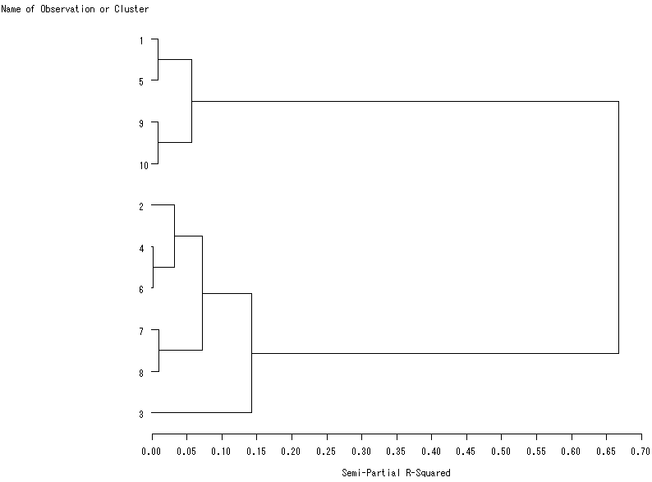

Slide 8
直观看，这个分类是否合理？
计算4号和6号得分的离差平方和：
(21-20)²+(23-23)²+(22-22)²=1
计算1号和2号得分的离差平方和：
(28-18)²+(29-23)²+(28-18)²=236
计算1号和3号得分的离差平方和为482，由此可见一般，分类可能是合理的，欧氏距离很大的应聘者没有被聚在一起。

Slide 9
问题： 如何来选择样品间相似的测度指标，如何
将有相似性的类连接起来？
具体问题：
样本点之间按什么刻画相似程度？
样本点和小类之间按什么刻画相似程度？
小类与小类之间按什么来刻画相似程度？
常用刻画样品之间关系的量为相似系数和距离

Slide 10
§2 相似系数和距离
一.变量测量尺度的类型
通常变量按照测量它们的尺度不同分为三类。
1.间隔尺度
变量度量时用数量来表示，其数值由测量或计数、统计得到，如长度、重量、收入、支出等。
一般来说，计数得到的数量是离散数量，测量得到的数量是连续数量。
在间隔尺度中如果存在绝对零点，又称比例尺度。

Slide 11
2.顺序尺度
变量度量时没有明确的数量表示，只有次序关系。
如评价酒的味道，分成好、中、次三等，三等有
次序关系，但没有数量表示。
3.名义尺度
变量度量时既没有数量表示也没有次序关系，只有一些
特性状态。
如眼睛的颜色，化学中催化剂的种类等。
在名义尺度中只取两种特性状态的变量是很重要的，
如电路的开和关，天气的有雨和无雨，人口性别的
男和女，等都是此类变量。

Slide 12
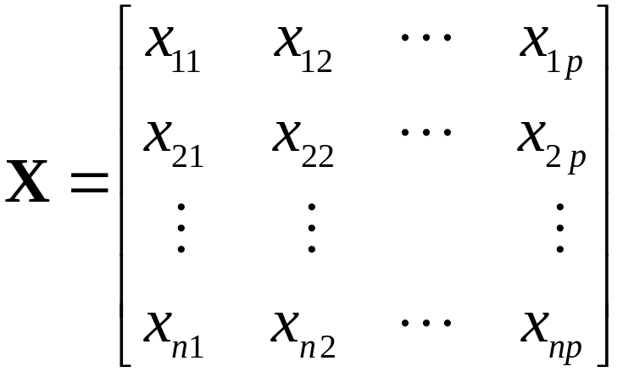
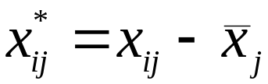
二.数据的变换处理
1.中心化变换
中心化变换是先求出每个变量的样本平均值，再从原
始数据中减去该变量的均值，就得到中心化后的数据。
设原始观测数据矩阵为：
中心化

Slide 13
中心化后
每列数据之和均为0，即每个变量的均值为0.
每列数据的平方和是该列变量样本方差的(n—1)倍.
任何不同两列数据之积是这两列变量样本协方差
的(n—1)倍.
所以很方便地计算方差与协方差的一种数据变换。

Slide 14
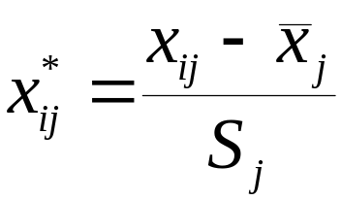
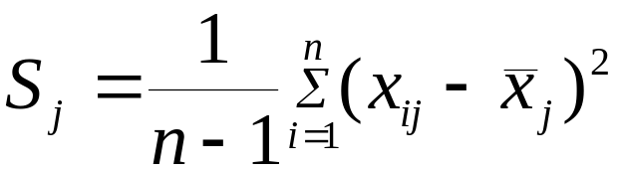
2、标准化变换
先对每个变量进行中心化变换，然后用该变量的标准差
进行标准化。即：

Slide 15
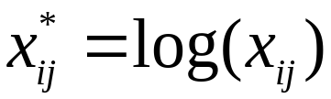
标准化变换后
数据矩阵中每列数据的平均值为0，方差为1.
数据不再具有量纲，便于不同变量之间的比较.
数据矩阵中任何两列数据之积是两个变量相关系数
的（n－1）倍.
是方便计算相关系数矩阵的一种数据变换。
3．对数变换
对数变换是将各个原始数据取对数，将原始数据的对数
值作为变换后的新值。即：
能将指数特征的结构变化为线性结构.

Slide 16
三.样品间亲疏程度的测度
样品或变量亲疏程度的数量指标 相似系数和距离.
相似系数
性质越接近的变量或样品，它们的相似系数越接近
于1或一l，彼此无关的变量或样品它们的相似系数
则越接近于0.相似的为一类，不相似的为不同类；
距离
将每一个样品看作p维空间的一个点，并用某种
度量测量点与点之间的距离，距离较近的归为一类，
距离较远的点归属于不同的类。

Slide 17
R型聚类分析
指变量之间的聚类，常用相似系数来测度变量之间的
亲疏程度。
Q型聚类分析
指样品之间的聚类，常用距离来测度样品之间的亲疏
程度。

Slide 18
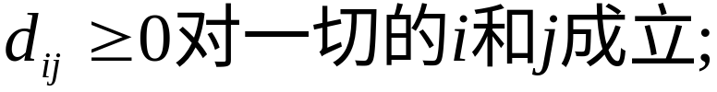
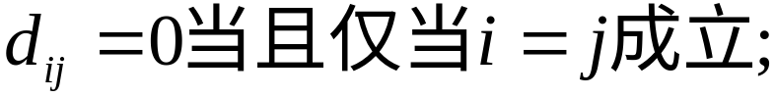
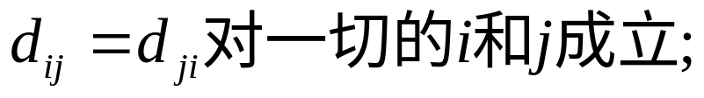
1.定义距离的准则
定义距离要满足如下四个条件：
设第i个和第j个样品之间的距离

Slide 19
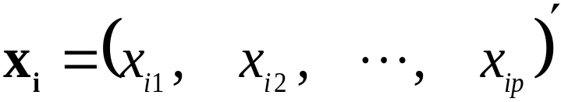

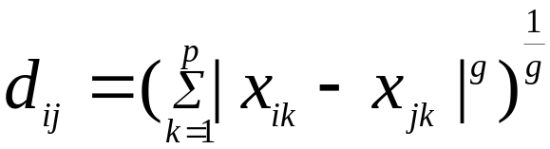
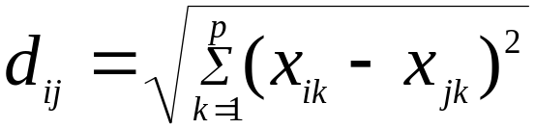
2.常用距离的算法
(1) 明氏距离（明考夫斯基距离）
设 和
是第i和j 个样品的观测值，则二者之间的距离为：
明氏距离
特别，欧氏距离

Slide 20
明氏距离主要缺点：
①明氏距离的值与各指标的量纲有关.
②明氏距离没有考虑各变量之间的相关性
没有考虑变量方差的不同.

Slide 21
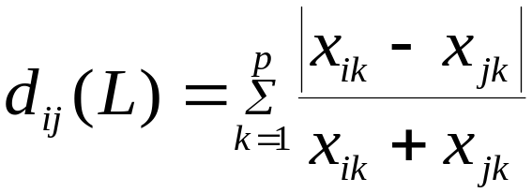
(2) 兰氏距离
兰思和维廉姆斯(Lance & Williams)所给定的一种距
离，计算公式为：
特点：克服了明氏距离的第一缺点.即自身标准化的量.
对大的奇异值不敏感，使它特别适合于高度偏倚
的 数据。
也没有考虑指标之间的相关性。

Slide 22
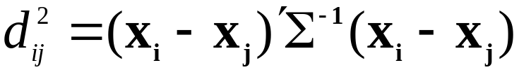
(3)马氏距离（又称广义欧氏距离）
马哈拉诺比斯(P．C．Mahalanobis)所定义的一种距
离，计算公式为：
Σ表示观测变量之间的协方差短阵。
在实践应用中，若总体协方差矩阵Σ未知，可用样本
协方差矩阵作为估计代替计算。

Slide 23
特点：
不受量纲的影响
考虑了观测变量之间的相关性。
也考虑到了各个观测指标取值的差异程度，

Slide 24
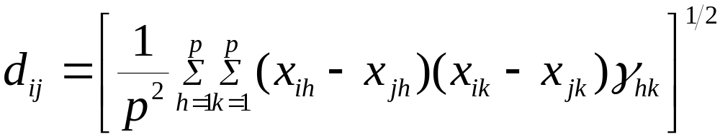
(4) 斜交空间距离
由于各变量之间往往存在着不同的相关关系，用正交
空间的距离来计算样本间的距离易变形，所以可以采
用斜交空间距离。
当各变量之间不相关时，斜交空间距离退化为欧氏距离.

Slide 25
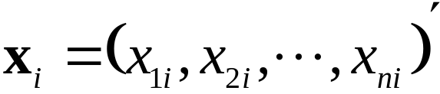
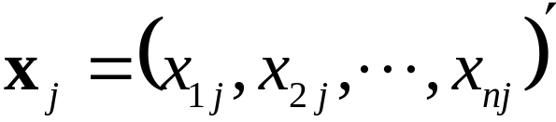
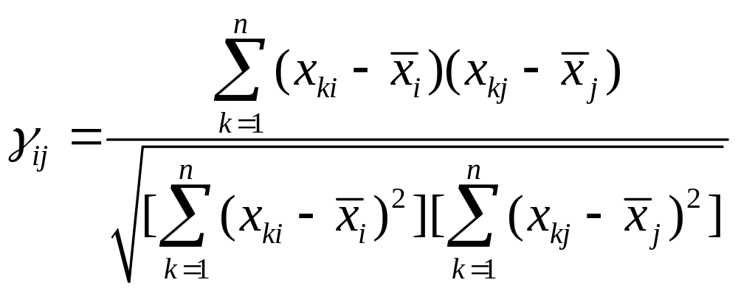
2. 相似系数的算法
（1）相似系数（相关系数）

Slide 26
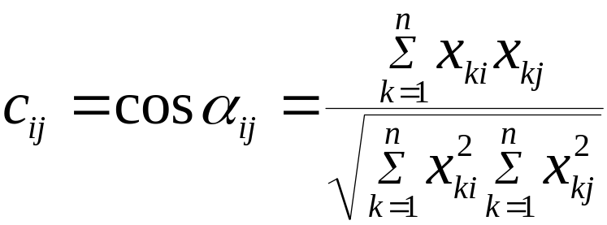
（2）夹角余弦
夹角余弦是从向量集合的角度所定义的一种测度变
量之间亲疏程度的相似系数。设n维空间的向量

Slide 27
四.距离和相似系数选择原则
问题 同一批数据采用不同的亲疏测度指标，会得到不
同的分类结果。
因此在进行聚类分析时，应注意亲疏测度指标的选择。
通常应注意遵循的基本原则主要有：

Slide 28
(1)所选择的亲疏测度指标在实际应用中应有明确的 意义。
如在经济变量分析中，常用相关系数表示经济变量
之间的亲疏程度。

Slide 29
(2) 要综合考虑已对样本观测数据实施了的变换方法和将
要采用的聚类分析方法。
如在标准化变换之下，夹角余弦实际上就是相关系数；
如在进行聚类分析之前已经对变量的相关性作了处理，
则通常就可采用欧氏距离，而不必选用斜交空间距离。
此外还须和所选用的聚类分析方法一致。如聚类方法若
选用离差平方和法，则距离只能选用欧氏距离。

Slide 30
(3)适当地考虑计算工作量的大小。
如对大样本的聚类问题，不适宜选择斜交空间距离，因采用该距离处理时，计算工作量太大。
样品间或变量间亲疏测度指标的选择是一个比较复杂
且带主规性的问题.应根据研究对象的特点作具体分折，选择出合适的亲疏测度指标。
一般在开始进行聚类分析时，不妨试探性地多选择几个亲疏测度指标，分别进行聚类，然后对聚类分析的结果进行对比分析，以确定出合适的亲疏测度指标。

Slide 31











根据所选择的距离构成样本点间的距离表,
样本点之间被连接起来。
 |  |  | …
 | 0 |  | …
 |  | 0
┇ | ┇ | ┇ |  | ┇
 |  |  | … | 0

Slide 32

五. 样本数据与小类、小类与小类之间的度量
1.最短距离（Nearest Neighbor)
x₂₁•
x₁₁•
x₁₂•
x₂₂•

Slide 33
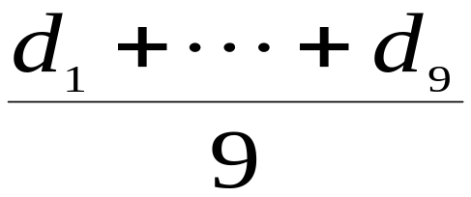
2.组间平均连接（Between-group Linkage)
•
•
•
•
•
•

Slide 34
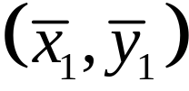
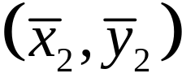
3.重心法（Centroid clustering):均值点的距离
•
•

Slide 35
§3 系统聚类方法
类与类之间用不同方法定义距离，就产生了不同的
系统聚类方法：
最短距离法
最长距离法
中间距离法
重心法
类平均法
离差平方和。。。。

Slide 36




一. 系统聚类的基本思想和一般步骤
0. 开始时各样本自成一类
1.根据样品特征规定样品之间的距离 ，有 个.
将所距离有列表成距离矩阵(对称)，记为D（0）.
所有的样本点各自为一类.
2. 选择D（0）表中最小的非零数，不妨假设 ，
于是将 和 合并为一类，记为 .

Slide 37
3.给出计算新类与其它类的距离公式，并计算新类与
其它类之间的距离D_{k r} .
分别删除D（0）表的第p，q行和第p，q列，并新增一行和一列对应于Dr.得到新矩阵记为D（1）.
4. 选择D（1）中最小的非零数，其对应的两类又构成新类，再利用公式计算新类与其它类之间的距离。
删除D（1）表的相应的行和列，并新增一行和一列（新类和旧类之间的距离）. 得到D（2）.
直至所有的样本点归为一类为止.

Slide 38




二. 常用的距离种类
1. 最短距离法
抽取五个样品，每个样品只有一个变量，它们是1，2，3.5，7，9.用最短距离法对5个样品进行分类。
首先采用绝对距离计算距离矩阵：
0
1
0
2.5
1.5
0
6
5
3.5
0
8
7
5.5
2
0

Slide 39


然后 和 被聚为新类 ，得 ：
0
1.5
0
5
3.5
0
7
5.5
2
0

Slide 40
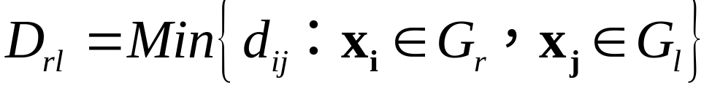
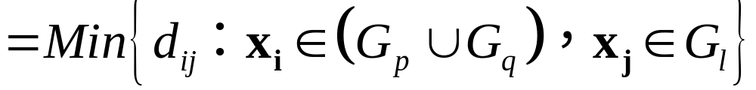
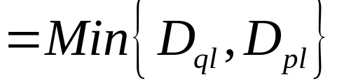
最短距离法的递推公式
如果第p类和第q类合并成第r类，第r类与其它各旧类的距离按最短距离法为：

Slide 41



 | 0
 | 3.5 | 0
 | 5.5 | 2 | 0

Slide 42

 | 0
 | 3.5 | 0

Slide 43
各步聚类的结果：
(1,2) (3) (4) (5)
(1,2,3) (4) (5)
(1,2,3) (4,5)
(1,2,3,4,5)

Slide 44
2.最长距离法
用最长距离法对5个样品进行分类。
首先采用绝对距离计算距离矩阵：
0
1
0
2.5
1.5
0
6
5
3.5
0
8
7
5.5
2
0

Slide 45
然后G₁和G₂被聚为新类G₆，得：
0
2.5
0
6
3.5
0
8
5.5
2
0

Slide 46
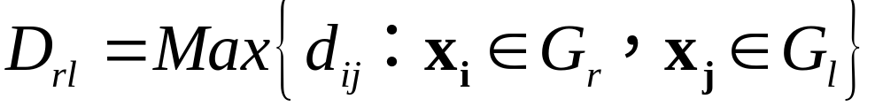
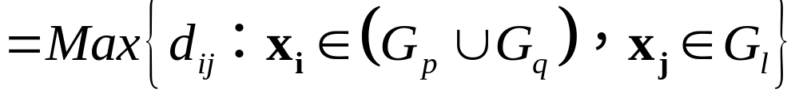
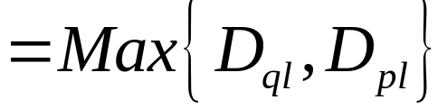
最长距离法的递推公式
如果第p类和第q类合并成第r类，第r类与其它各旧类的距离按最长距离法为：

Slide 47




3.中间距离法
最长距离
中间距离
最短距离

Slide 48
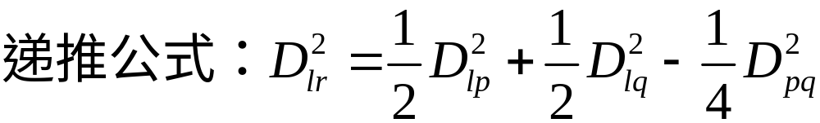
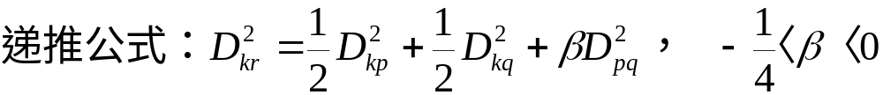
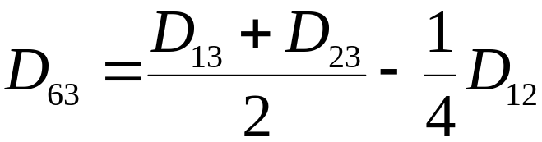
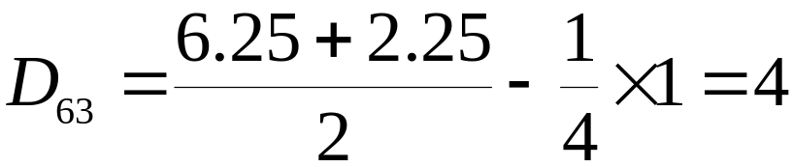
中间距离法的递推公式

Slide 49





用中间距离法对5个样品进行分类。首先采用绝对距离计算距离平方矩阵：
0
1
0
6.25
2.25
0
36
25
12.25
0
64
49
30.25
4
0

Slide 50

0
4
0
30.25
12.25
0
56.25
30.25
4
0

Slide 51
4.类平均法
类平均法定义类间的距离是两类样品两两之间平方距离的平均.
0
1
0
6.25
2.25
0
36
25
12.25
0
64
49
30.25
4
0

Slide 52
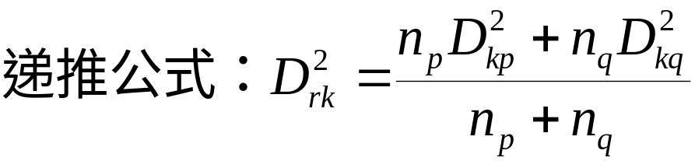
然后G1和G2被聚为新类G6，得 ：
0
4.25
0
30.25
12.25
0
56.25
30.25
4
0

Slide 53
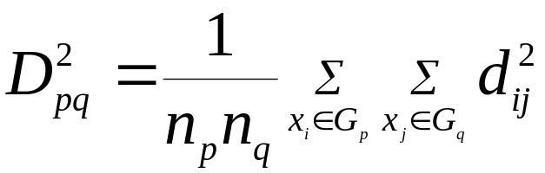
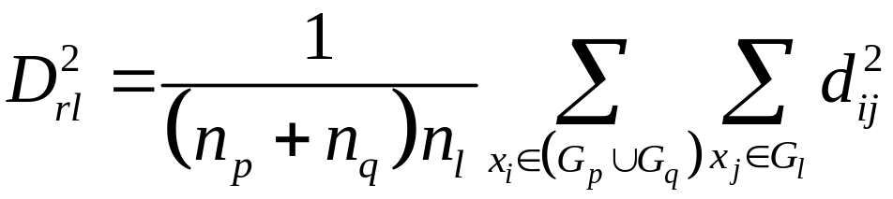
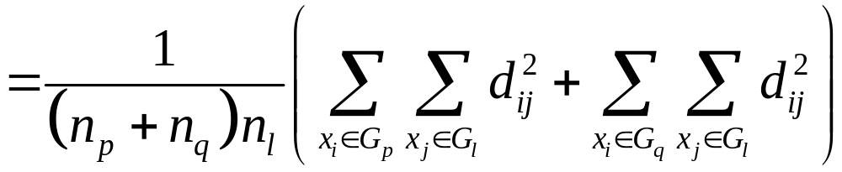
类平均法的递推公式
假设第p类和第q类合并成第r类，第r类与其它各
旧类的距离按最短距离法为：

Slide 54
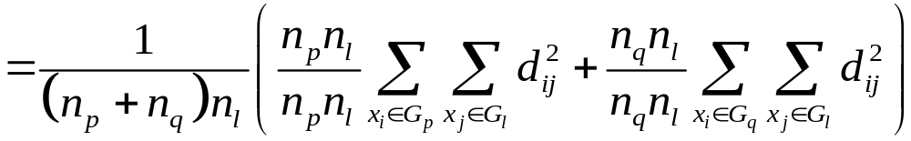
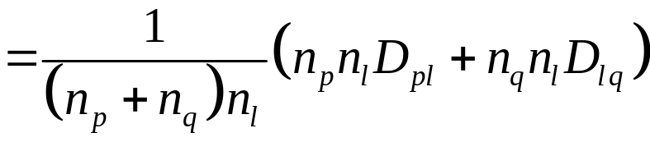
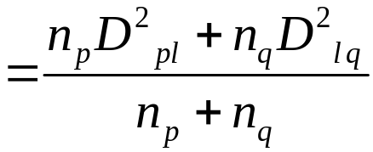
p类和q类与L类的距离的加权平均数

Slide 55
5.重心法(样品的均值法)
用重心法对5个样品进行分类。
首先采用绝对距离计算距离平方矩阵：
0
1
0
6.25
2.25
0
36
25
12.25
0
64
49
30.25
4
0

Slide 56
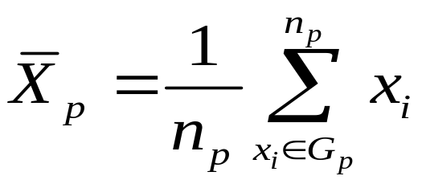



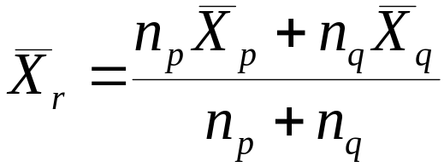
设Gp和Gq 为两个类,则Gp和Gq的重心分别为
则类与类之间的距离定义为两个类重心（类内样品平均值）间的平方距离。
设G_{p}和G_{q}的类内的样品数分别为n_{p}和nq，如果G_{p}和G_{q}合为G_{r}类，则G_{r}类的样品数n_{r}=n_{p}+n_{q}，则G_{r}类的重心为
和 的加权算术平均数：

Slide 57
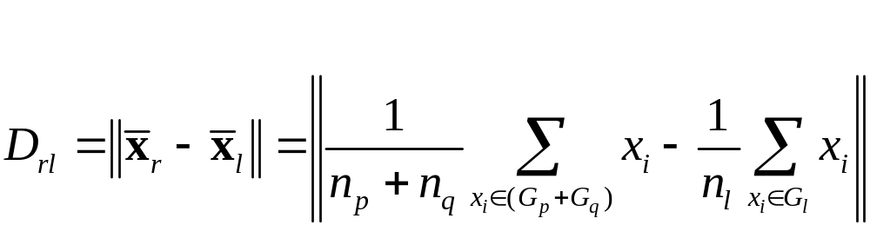
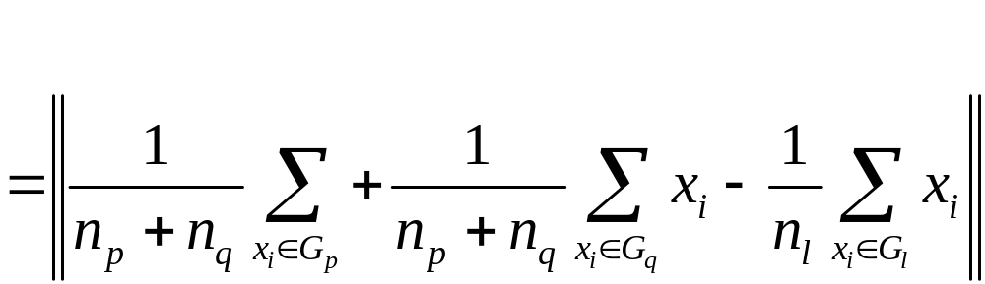
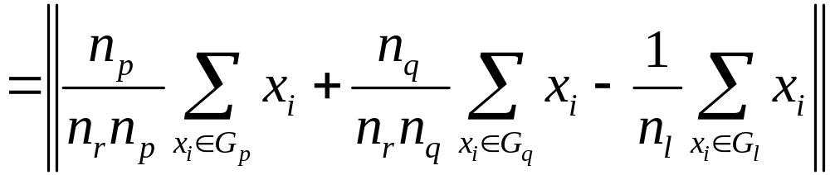
重心法递推公式
设第p类和第q类合并成第r类，第r类与其它各旧类
的距离按重心法为：

Slide 58
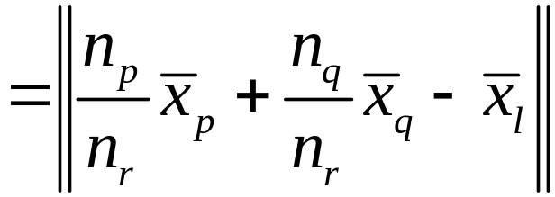
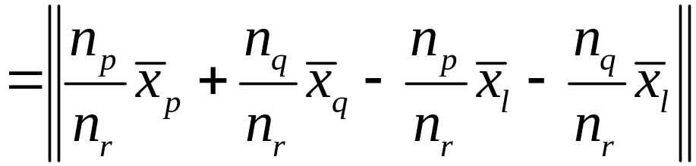
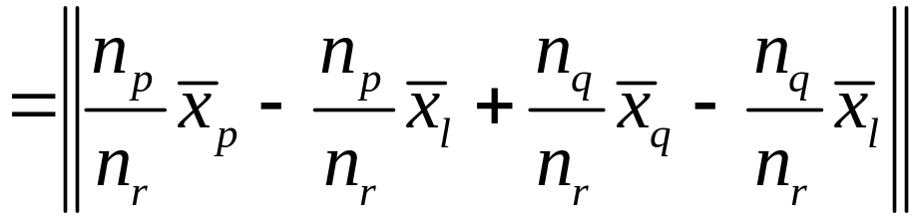
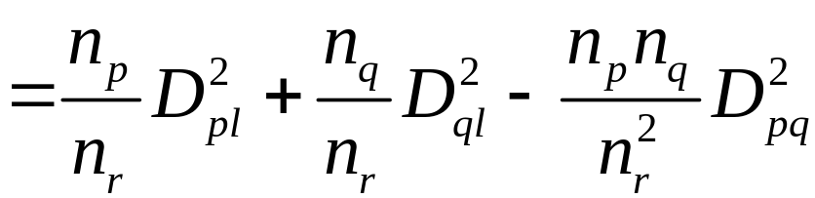

Slide 59
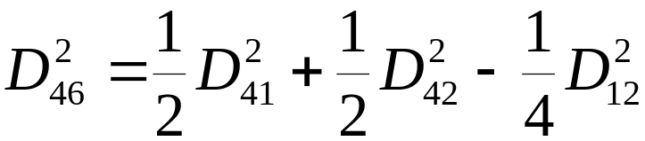
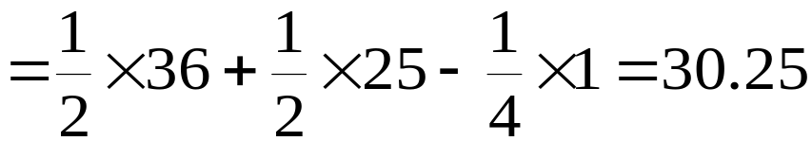
G₄和G₆的距离为

Slide 60
聚类分析的主要步骤
1. 选择变量
（1）与聚类分析的目的密切相关
（2）能反映所分类变量的特征
（3）对不同研究对象其值有明显的差异
（4）变量之间不能高度相关
2. 计算相似性
相似性是聚类分析的基本概念，反映了研究对象之间的亲疏程度，聚类分析就是根据对象之间的相似性来分类的。

Slide 61
3. 聚类
选定了聚类的变量，计算出样品或指标之间的相似程度后，构成了一个相似程度的矩阵。
还涉及两个问题：
（1）选择聚类的方法
（2）确定形成的类数

Slide 62
例 某公司下属30个企业，公司为了考核下属企业的经济效益，设计了8个指标。为了避免重复，需要对这8个指标进行筛选，建立一个恰当的经济效益指标体系。通过计算30个企业8个指标的相关系数距离，数据是1-r²。得如下表:
x1
x2
x3
x4
x5
x6
x7
x8
x1
0
x2
0.60
0
x3
0.43
0.46
0
x4
0.47
0.45
0.12
0
x5
0.57
0.45
0.23
0.22
0
x6
0.38
0.40
0.21
0.29
0.22
0
x7
0.31
0.79
0.65
0.70
0.80
0.66
0
x8
0.45
0.45
0.27
0.23
0.14
0.19
0.77
0
试将它们聚类。

Slide 63


Slide 64
根据美国等20个国家和地区的信息基础设施
的发展状况进行分类。
Call—每千人拥有的电话线数；
move l—每千人户居民拥有的蜂窝移动电话数；
fee—高峰时期每三分钟国际电话的成本；
comp—每千人拥有的计算机数；
mips—每千人计算机功率（每秒百万指令）；
net—每千人互联网络户主数。

Slide 65
国家
call
movel
fee
comp
mips
net
meiguo
631.6
161.9
0.36
403
26073
35.34
riben
498.4
143.2
3.57
176
10223
6.26
deguo
557.6
70.60
2.18
199
11571
9.84
ruidian
684.1
281.8
1.4
246
16660
29.39
ruishi
644
93.5
1.98
234
13621
22.68
xinjiapo
498.4
147.5
2.5
284
13578
13.49
taiwan
469.4
56.1
3.68
119
6911
1.72
hanguo
434.5
73
3.36
99
5795
1.66
baxi
81.9
16.3
3.02
19
876
0.52
zhili
138.6
8.20
1.4
31
1411
1.28
moxige
92.2
9.8
2.61
31
1751
0.35
eluosi
174.9
5
5.12
24
1101
0.48
bolan
169
6.5
3.68
40
1796
1.45
xiongyali
262.2
49.4
2.66
68
3067
3.09
malaixiya
195.5
88.4
4.19
53
2734
1.25
taiguo
78.6
27.8
4.95
22
1662
0.11
yindu
13.6
0.30
6.28
2
101
0.01
faguo
559.1
42.9
1.27
201
11702
4.76
yingguo
521.10
122.5
0.98
248
14461
11.91

Slide 66


Slide 67
系统聚类法缺点
样本点数量庞大时，计算量大，且聚类的计算速度
也比较慢.
如在市场抽样调查中，有4万人对衣着的偏好作了回答，
希望能迅速将他们分为几类。若采用系统聚类法就很困
难。

Slide 68
§4 动态聚类（逐步聚类）
一. 动态聚类的基本思想：
先粗分类，然后按照某种最优的原则修正不合理分
类，直至分的比较合理为止。

Slide 69
分类是否合理
Yes
选择凝聚点
分类结束
分 类
修改分类
No

Slide 70







举例说明动态聚类法的工作过程。
要把图中的点分成两类。步骤如下：
1、随机选取两个点 和 作为聚核。
2、对于任何点 ，分别计算
3、若 ，则将 划为第一类，否则划给第二类。于是得图（b）的两个类。
4、分别计算两个类的重心，则得 和 ，以其
为新的聚核，对空间中的点进行重新分类，得到
新分类。

Slide 71


（a）空间的群点 (b) 任取两个聚核
(c) 第一次分类 (d) 求各类中心

Slide 72
(e) 第二次分类

Slide 73
二.选择凝聚点和确定初始分类
凝聚点就是一批有代表性的点，是欲形成类的中心。
凝聚点的 选择直接决定初始分类，对分类结果也有很大的影响，通 常选择方法有：
(1) 人为选择，当人们对所欲分类的问题有一定了解时，根据经验，预先确定分类个数和初始分类，并从每一类中选择一个有代表性的样品作为凝聚点。
(2) 将数据人为地分为A类，计算每一类的重心，就将这些重心作为凝聚点。

Slide 74
(3) 密度法 以某个正数d为半径，以每个样品为球心，落在这个球内的样品数(不包括作为球心的样品)就叫做这个样品的密度。计算所有样品点的密度后，首先选择密度最大的样品作为第一凝聚点，并且人为地确定一个正数D(一般D＞ d，常取D＝2d)。然后选出次大密度的样品点，若它与第一个凝 聚点的距离大于D，则将其作为第二个凝聚点；否则舍去这点，再 选密度次于它的样品。这样，按密度大小依次考查，直至全部样品考查完毕为止．此方法中，d要给的合适，太大了使凝聚点个数太 少，太小了使凝聚点个数太多。

Slide 75
三. 动态聚类步骤为：
1.选择若干个观测值点为“凝聚点”；
2.可选择地，通过分配每个“凝聚点”最近的类来形成临时分类。每一次对一个观测值点进行归类，“凝聚点”更新为这一类目前的均值；该步骤可以一直进行直到“凝聚点”的改变很小或为零时止；
3. 最终的分类由分配每一个观测到最近的“凝聚点”而形成。

